Slide 1
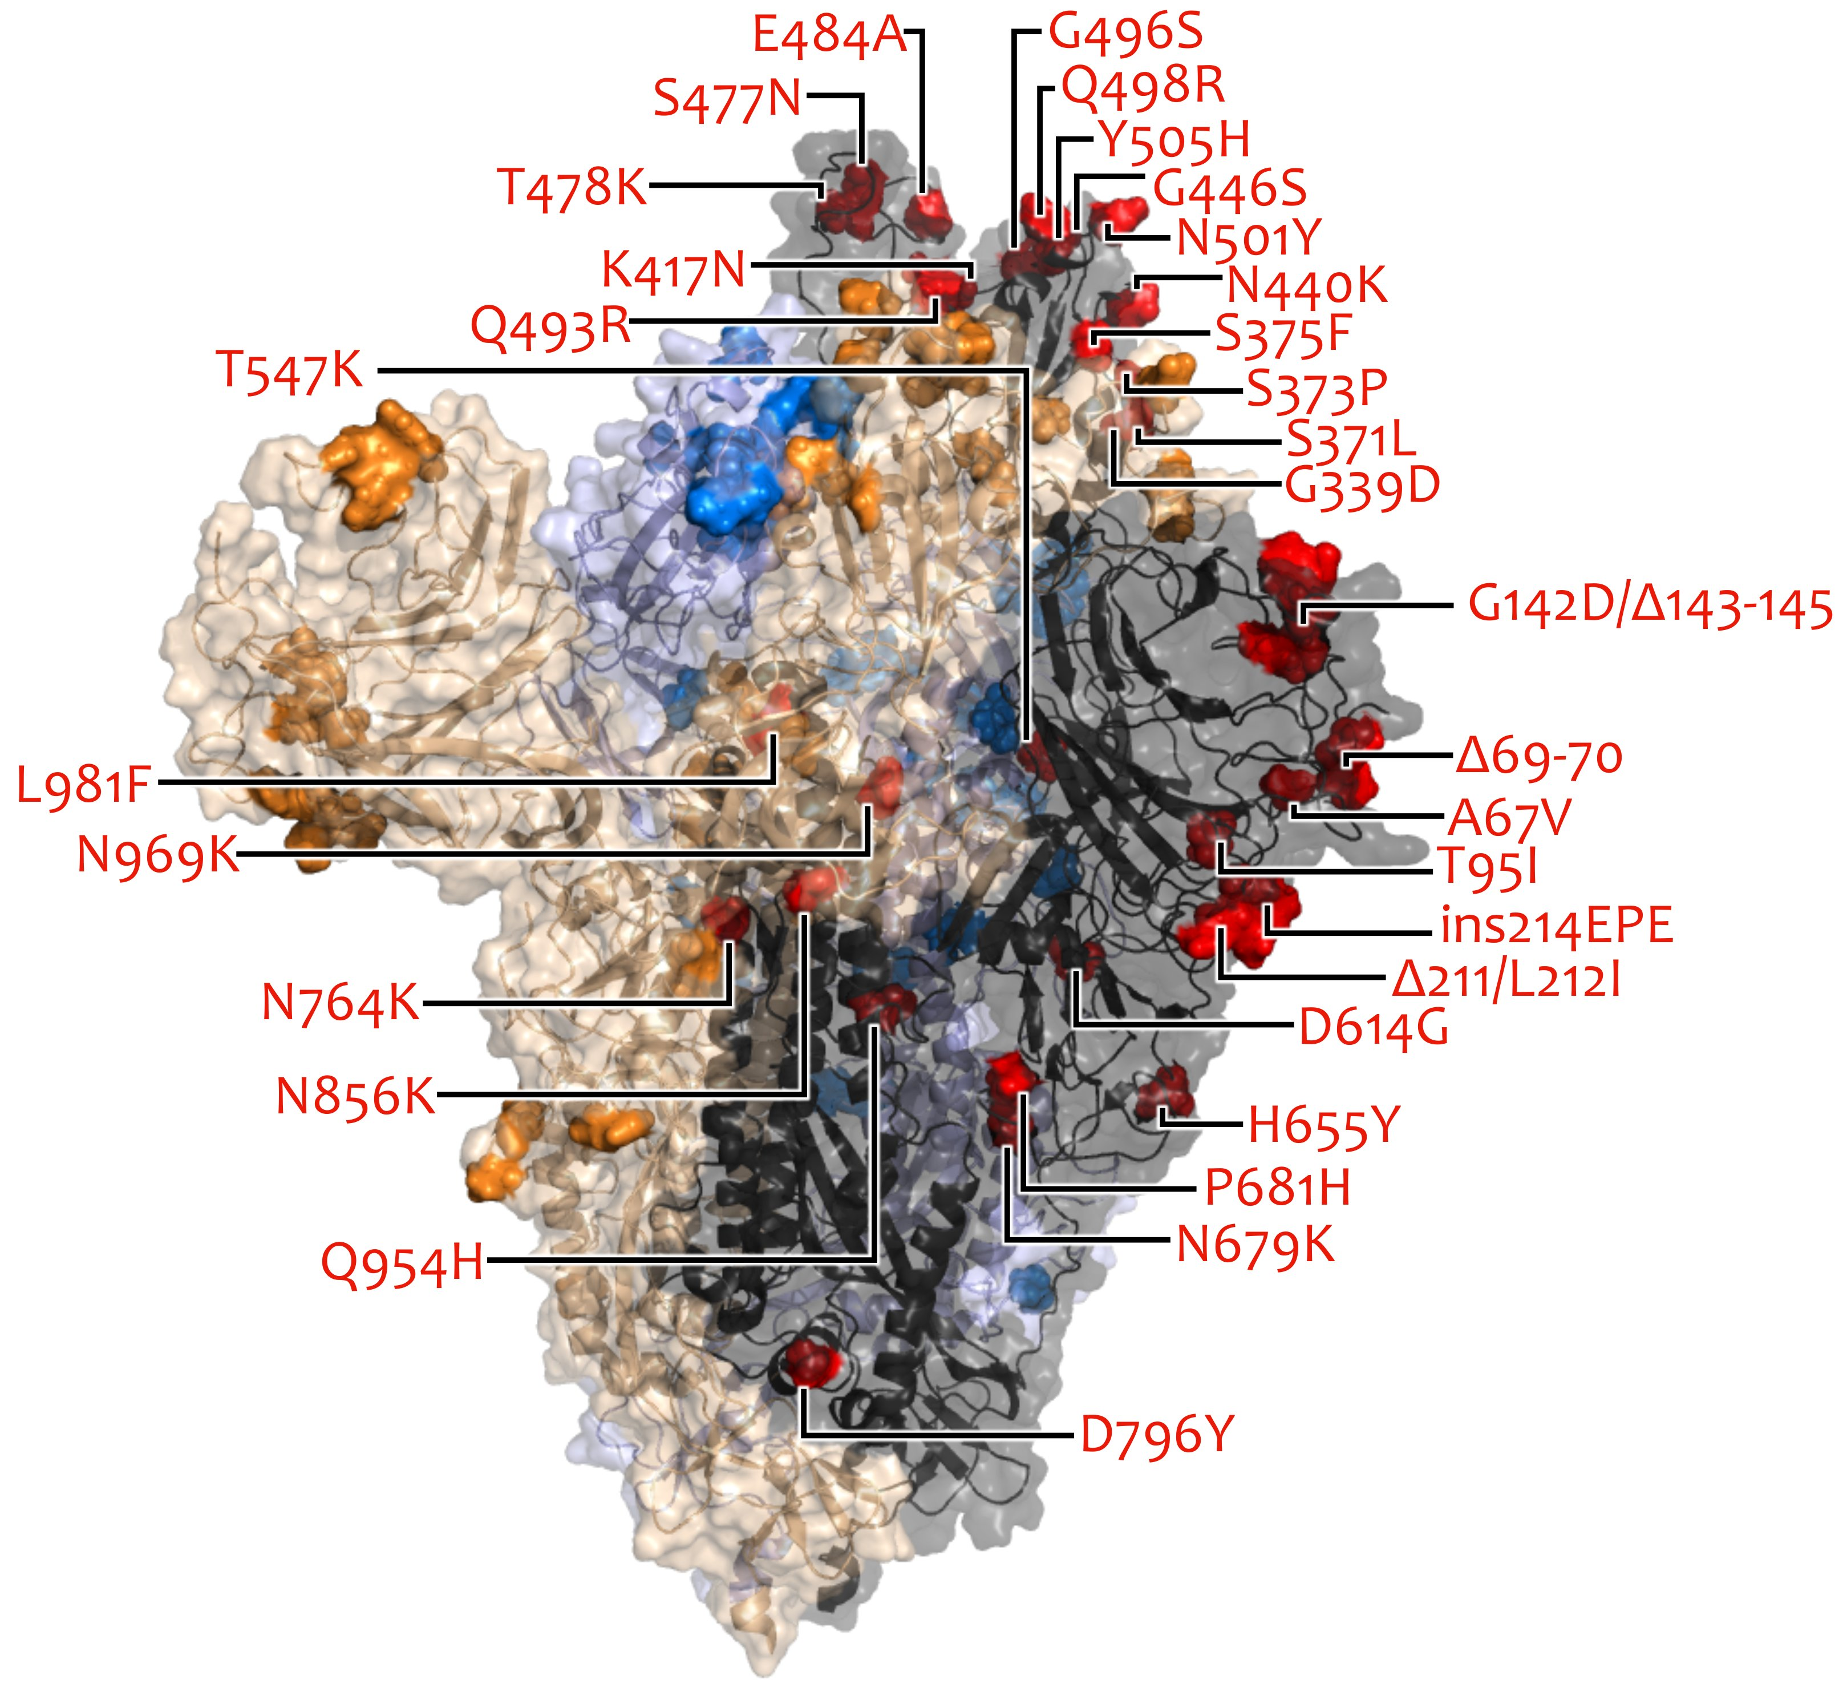
VOC/VOI in Deutschland aktuelle Situation
FG36, FG32, MF1, MF2, MF4, AG Evo, FG17 Berlin, 17.08.2022

Slide 2
VOC Anteile (Datenstand: 15.08.2022)
KW 2022 | Omikron
 | BA.1 | BA.2 | BA.3 | BA.4 | BA.5
22 | 0,1 % | 62,8 % | 0 % | 4,5 % | 32,4 %
23 | 0 % | 41,7 % | 0 % | 5,9 % | 52,3 %
24 | < 0,1 % | 27,2 % | 0 % | 7,2 % | 65,2 %
25 | 0 % | 16,0 % | 0 % | 6,2 % | 77,5 %
26 | 0 % | 9,9 % | 0 % | 6,8 % | 83,3 %
27 | < 0,1 % | 7,4 % | 0 % | 5,7 % | 86,9 %
28 | < 0,1 % | 5,0 % | 0 % | 5,3 % | 89,7 %
29 | 0 % | 3,2 % | 0 % | 4,8 % | 91,9 %
30 | 0 % | 1,7 % | 0 % | 3,8 % | 94,5 %
31 | 0 % | 1,1 % | 0 % | 3,7 % | 95,2 %

Slide 3
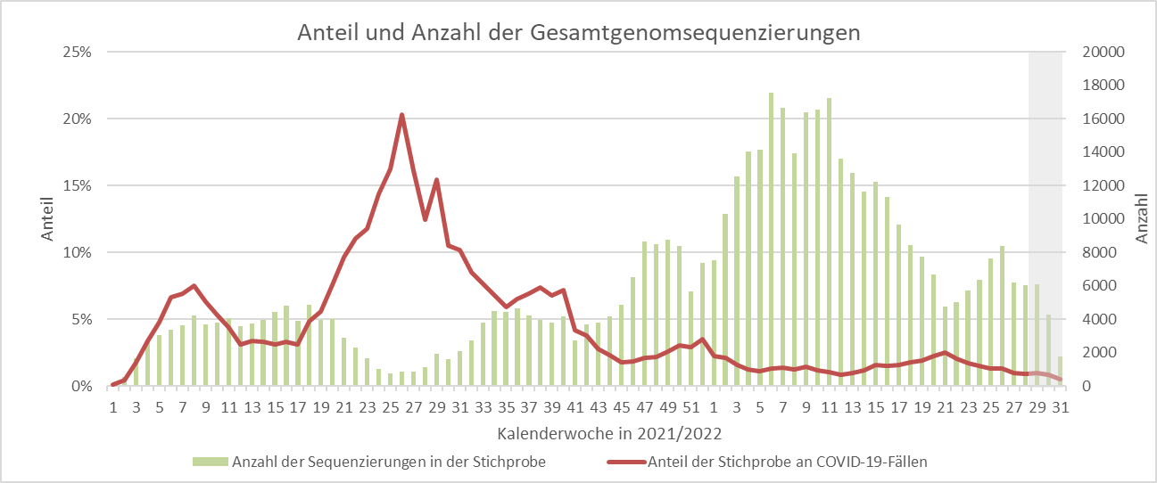
Anteil Genomsequenzierungen

Slide 4
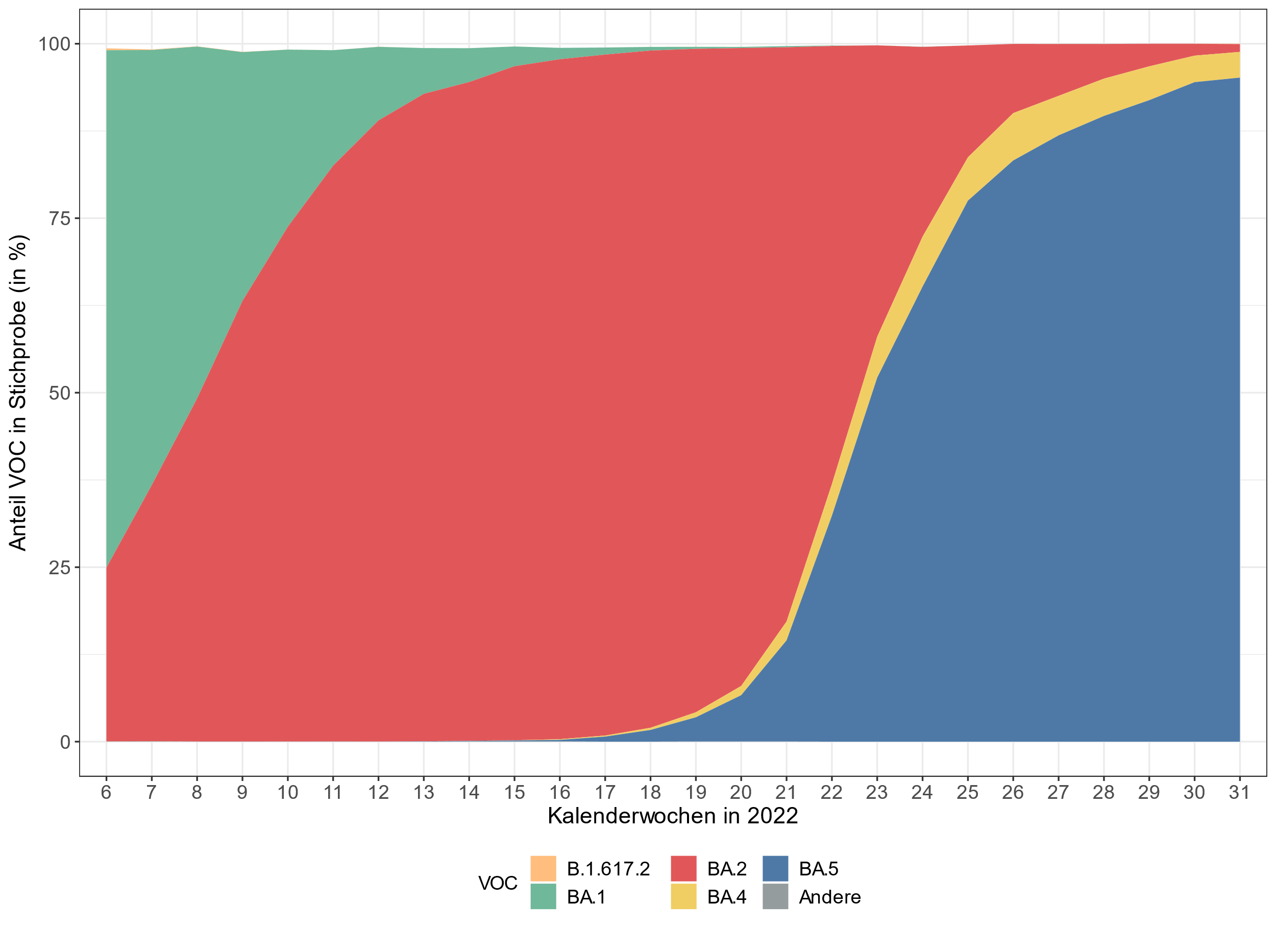
Omikron-Sublinien Anteile (Datenstand: 15.08.2022)
(einschließlich Sublinien)

Slide 5
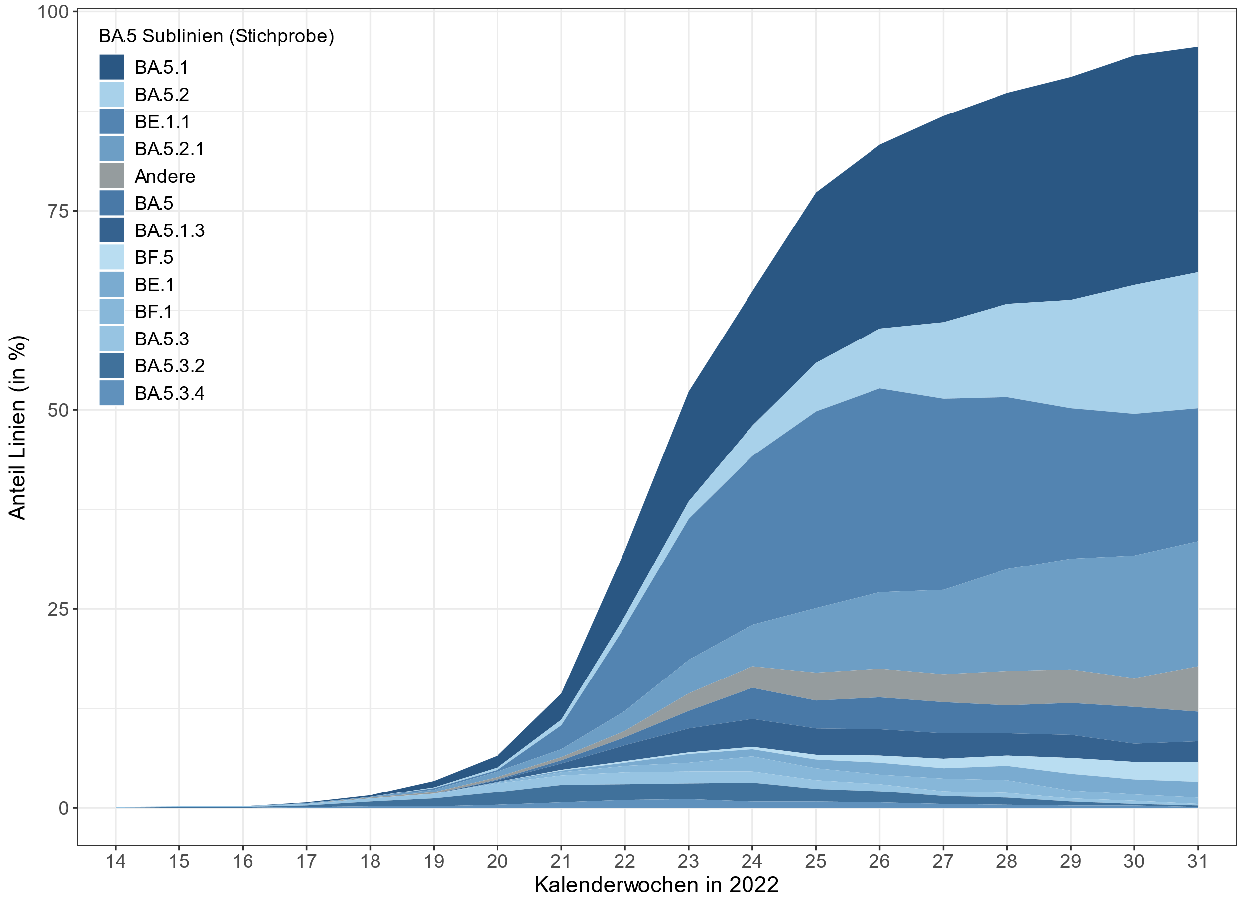
Omikron-Sublinien Anteile (Datenstand: 15.08.2022)
KW31/2022 (Stichprobe)
Omikron 100 %
BA.5.1 28,3%
BA.5.2 17,1%
BE.1.1 16,7%
BA.5.2.1 15,7%
Nachweise im gesamten Datensatz:
BA.2.75 23 (10 in Stichprobe seit KW 25)
Notes:
BA.2.75 in KW31 die 4. häufigste BA.2 Variante, nach BA.2, BA.2.12.1 und BA.2.9

Slide 6
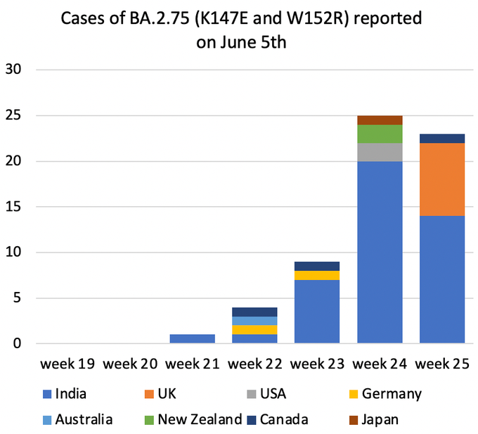
BA.2.75 (stand 11.07.2022)
Defining mutations:
6 Sequenzen, davon 4 in der Stichprobe
Alter zwischen 35 bis 57 Jahre, Geschlecht 2xMännlich, 3x Weiblich
2x RP, 2xNRW, 1xBW, 1xHE
Epidemiologische Informationen zu drei Fällen vorhanden bei 5von 6:
Milde Symptome (Husten, Schnupfen, Fieber und /oder Giederschmerzen)
Keine Hospitalisierung
3x 3-fach geimpft, 1x ungeimft, 1x NA
3x Keine Reiseanamnese, 2x NA
Quelle: Twitter. @EllingUlrich, Jul 5 2022

